Slide 1
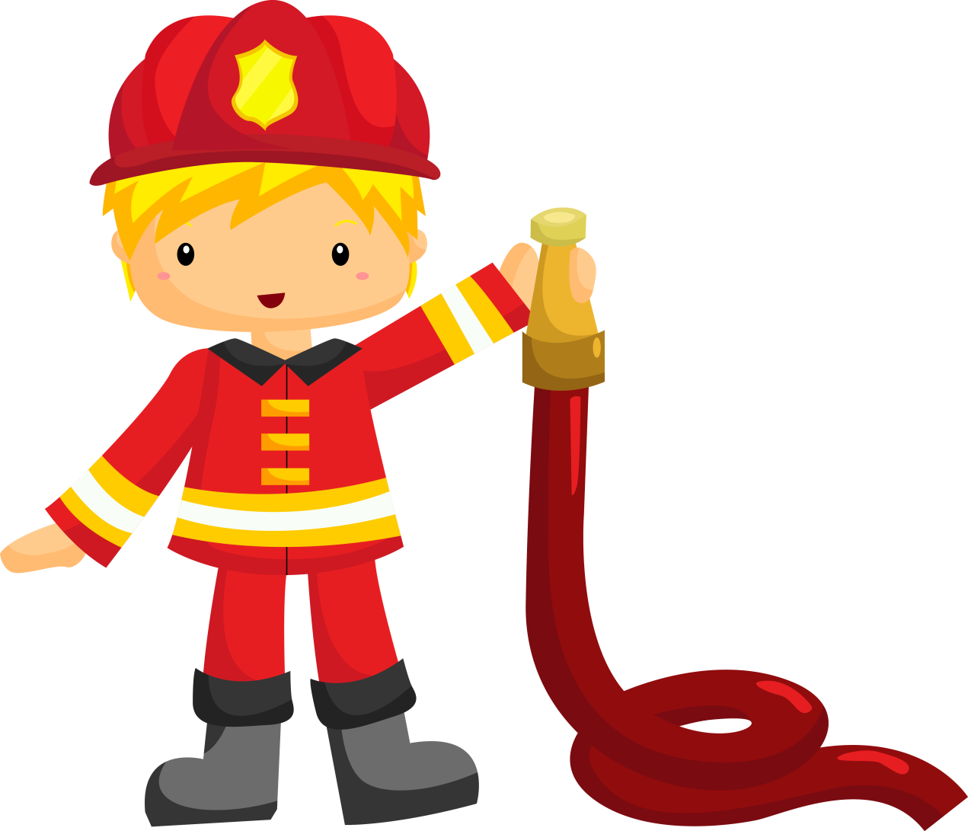
Презентация для детей «Профессия пожарный» автор Васильева М.С. Санкт-Петербург 2014 г.

Slide 2
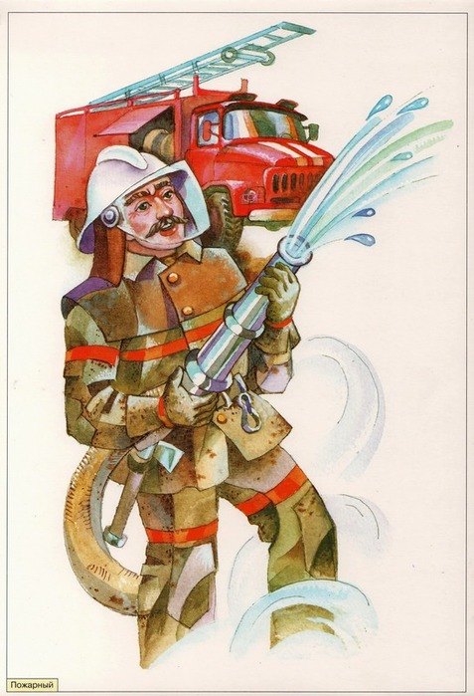
Пожар – это большое несчастье, поэтому и день и ночь на страже пожарные.

Slide 3
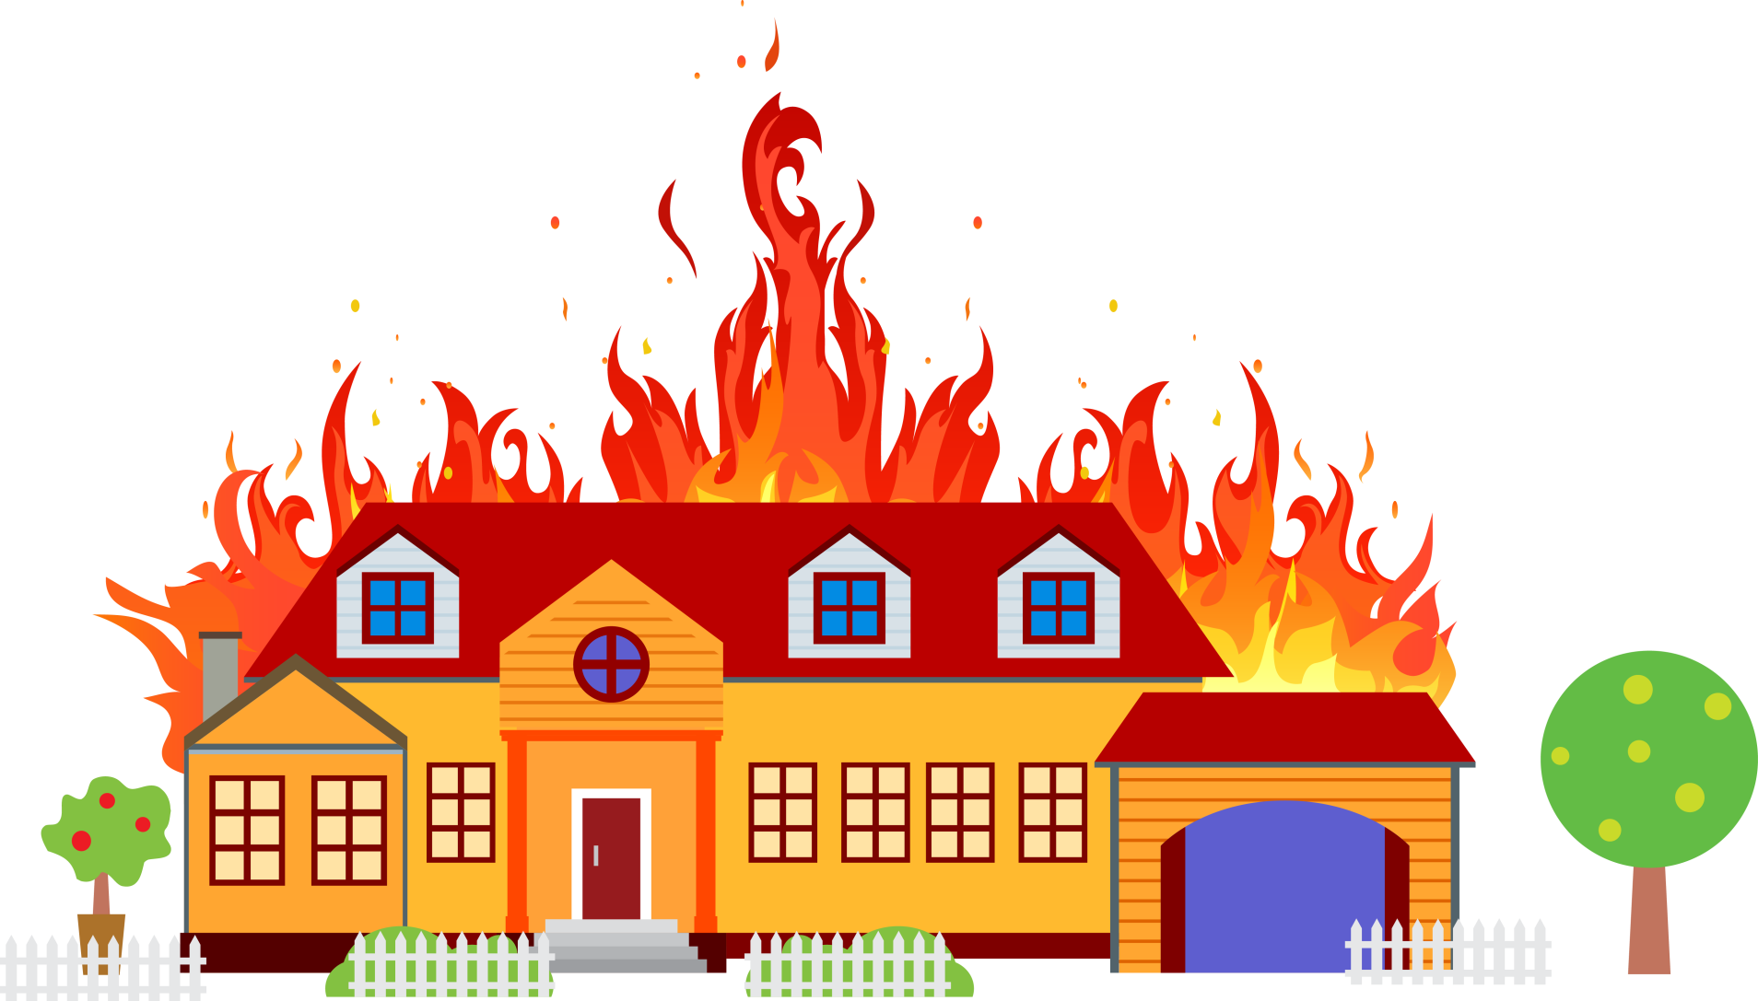
Много веков пожары тушили «всем миром». Колокольный звон извещал о пожаре, и жители соседних домов бежали помогать тушить огонь. В России первая пожарная команда была организована в 1903 году по приказу императора Александра 1. Сейчас пожарные бригады есть в каждом городе.

Slide 4
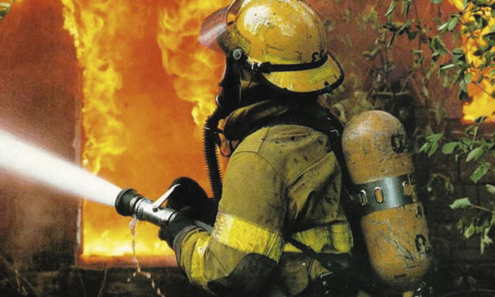
Работа пожарных трудная, тяжелая: при тушении огня они рискуют жизнью. Профессия пожарного считается одной из самых опасных в мире, поэтому для нее нужна самоотверженность, бесстрашие, мужество и воля.

Slide 5
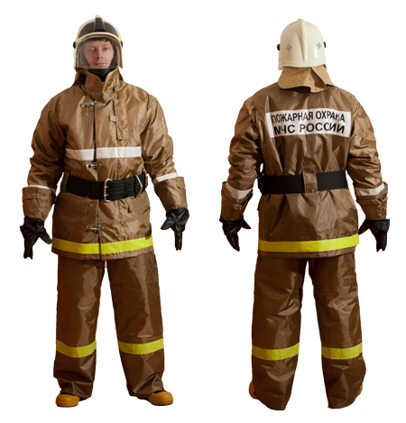
У пожарных есть специальная одежда, которая защищает во время пожара. Она сделана из специальной светоотражающей ткани, которая почти не горит.

Slide 6
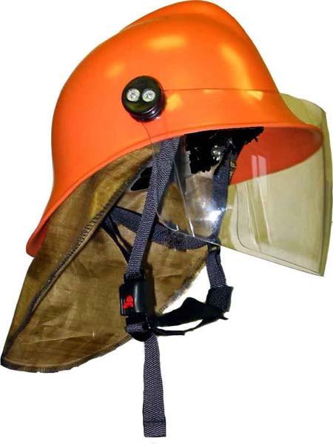
На голове у него каска, на ногах – прочные и удобные сапоги. Ведь пожарный бесстрашно идет в огонь! Чтобы не получить ожогов, пожарные и одевают специальные костюмы. Каска – это стальной головной убор с гребнем наверху для защиты головы и смягчения ударов от падающих сверху предметов.

Slide 7
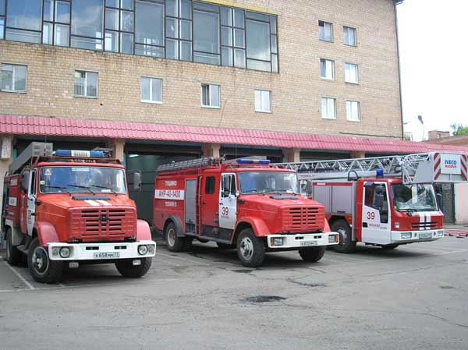
Пожарные хранят костюмы в пожарной части в специально отведенных для этого местах, чтобы при сигнале тревоги быстро и легко надеть все нужное.

Slide 8
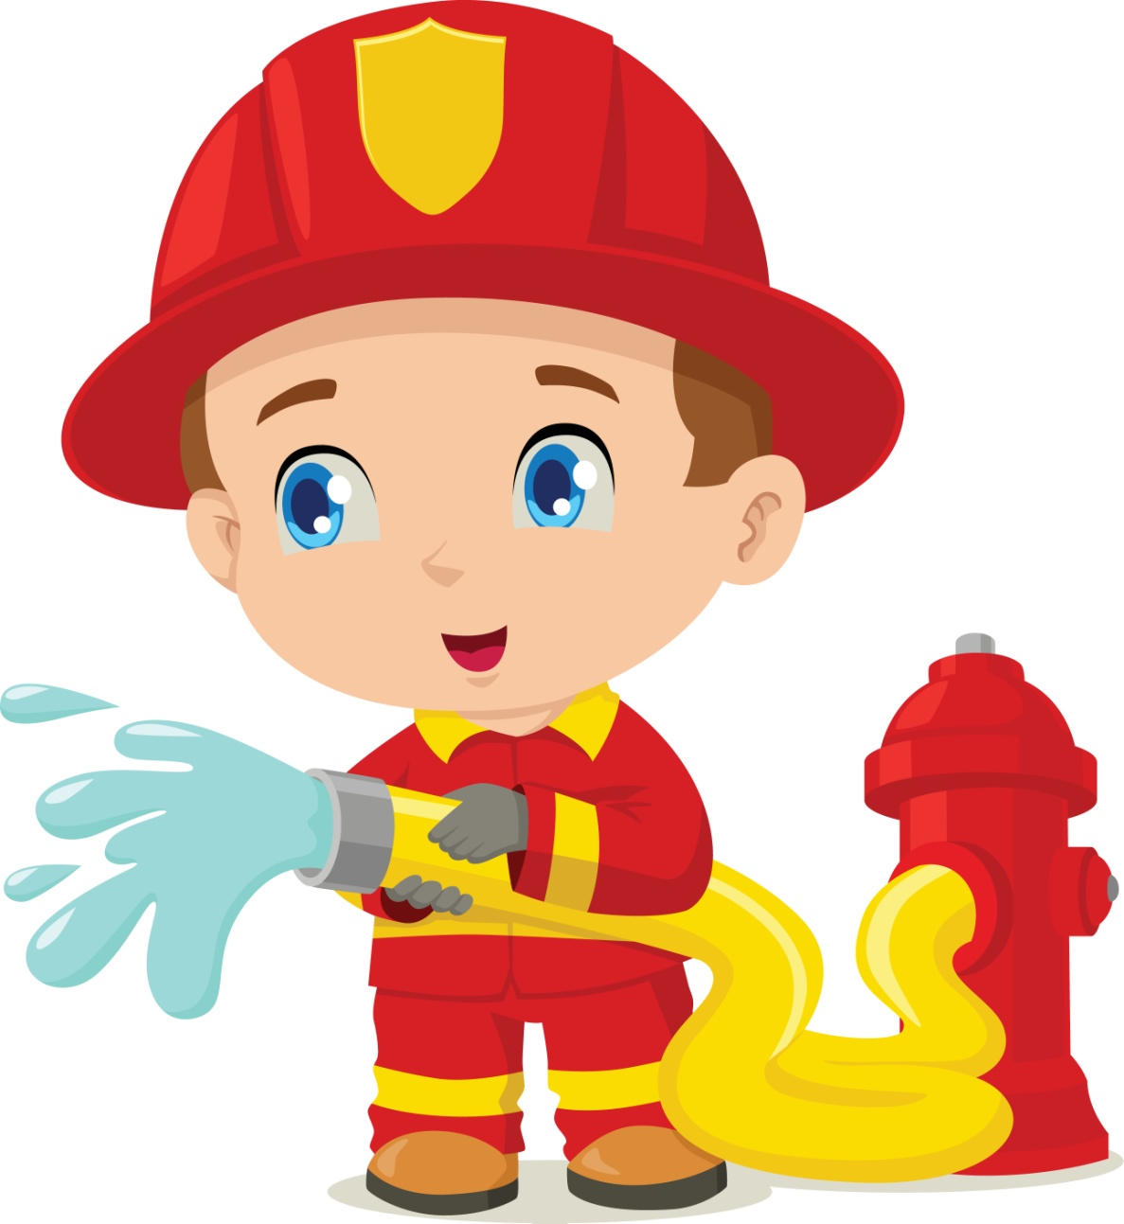
Он в беде помочь спешит – На машине красной мчит, Тушит он пожар сиреной И водой, песком и пеной. (Пожарный)

Slide 9
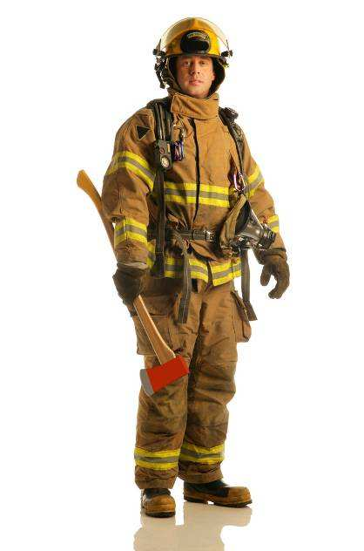
Пожарному необходимы также некоторые орудия труда – топор, багор, лом, песок, лопата. Ими разбирают стены и потолок, открывают запертые двери и окна, удерживаются на крутых крышах.

Slide 10
Деревянный сапожок Да железный гребешок, Да тупой обушок – По дровишкам скок-поскок (Топор)
Notes:
Топор носят в кобуре на поясе.

Slide 11
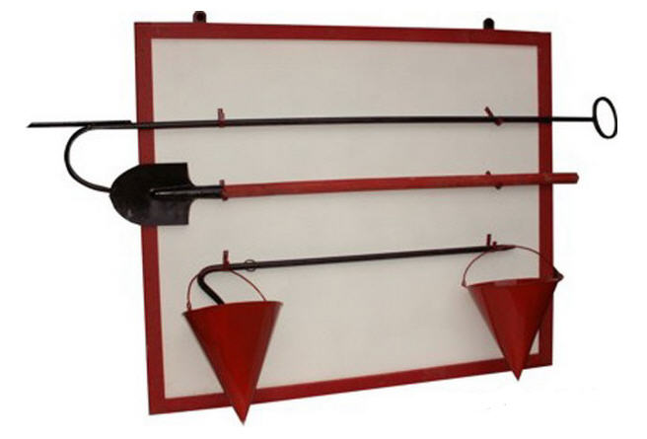
Служит он инвентарем, Отстоит и лес, и дом, Лезет в пламя напролом Раньше всех пожарный… (Лом)

Slide 12
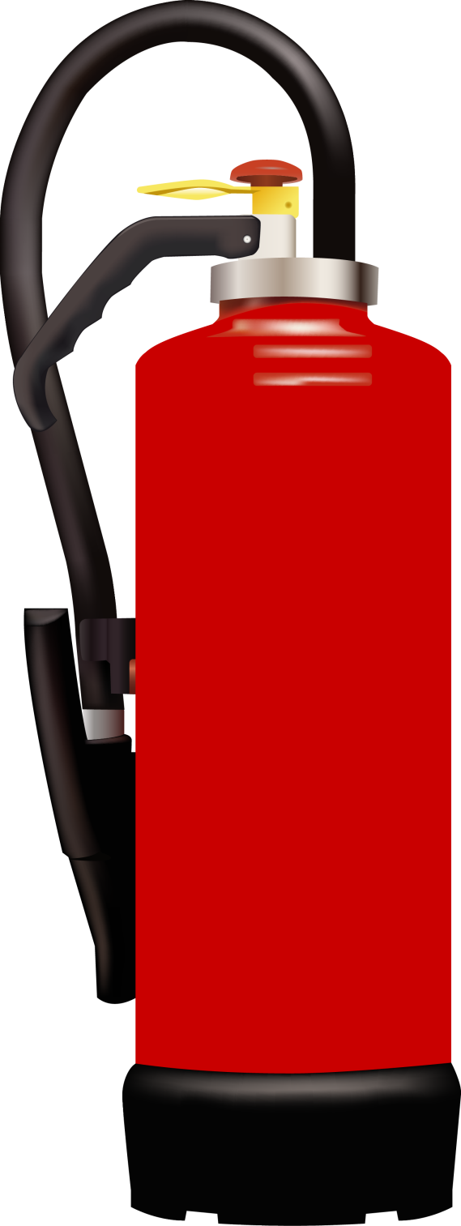
Он молчит, пока висит, Вверх тормашками – шипит. Если что-нибудь зажжется, Пеной брызжет и плюется. (Огнетушитель)

Slide 13
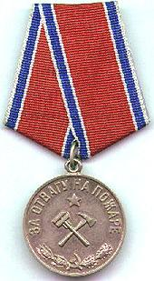
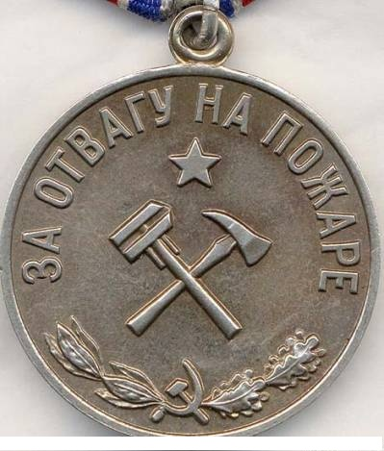
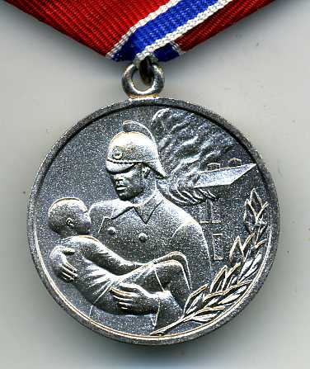
Людей, особо отличившихся на пожаре, награждают медалью «За отвагу на пожаре»

